Slide 1

Stockage et reporting Niloc

Slide 2
Sommaire
Description du besoin
Base de données OLTP
Base de données OLAP
Méthode Agile
Bilan personnel
Bilan du groupe
Contexte
Organisation

Slide 3

Contexte
Projet Niloc
Etablissement use case
Etablissement cahier des charges
Développement de la base
Développement de la BI

Slide 4
Besoin

Slide 5
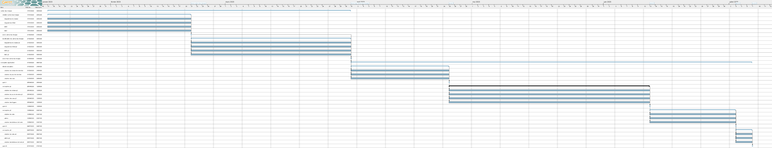
Organisation
Digramme de GANT

Slide 6

Base de données OLTP
Conception MCD,MLD
Développement
Administration BDD
Liste rapports et choix technique
Besoin

Slide 7
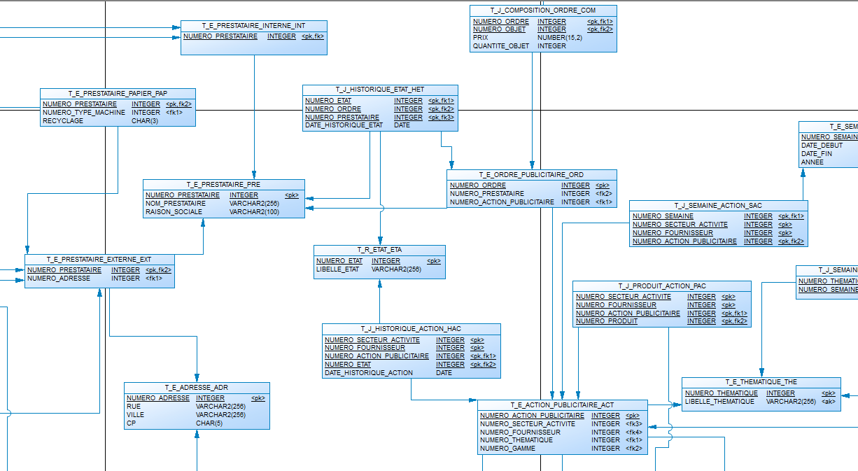
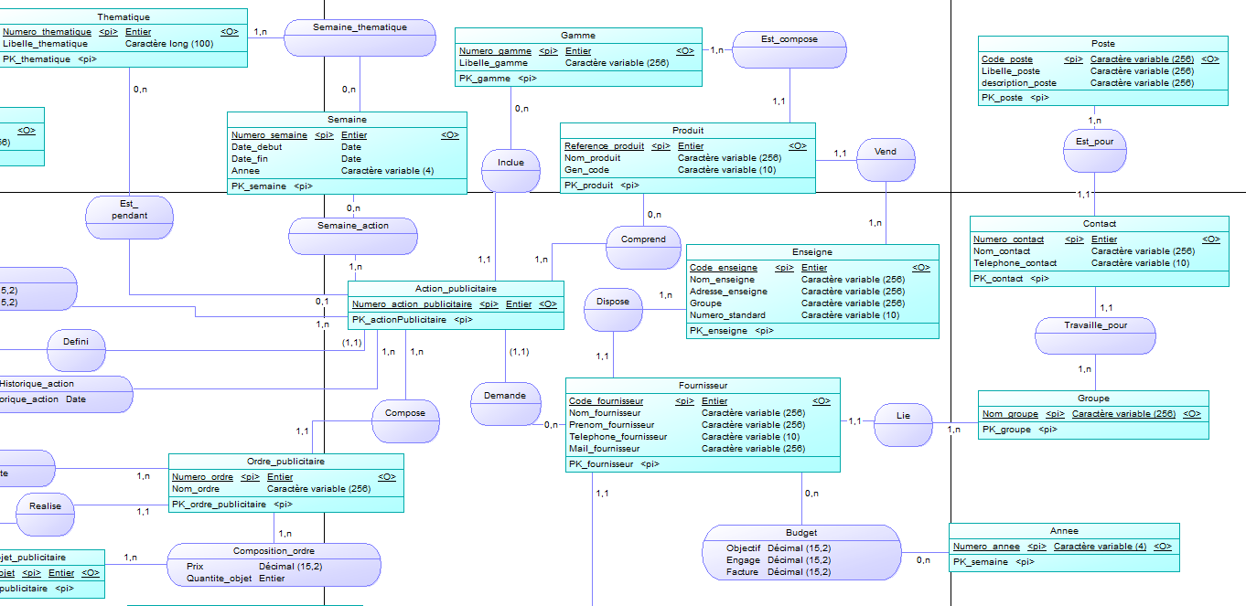
Conception
MLD
MCD

Slide 8
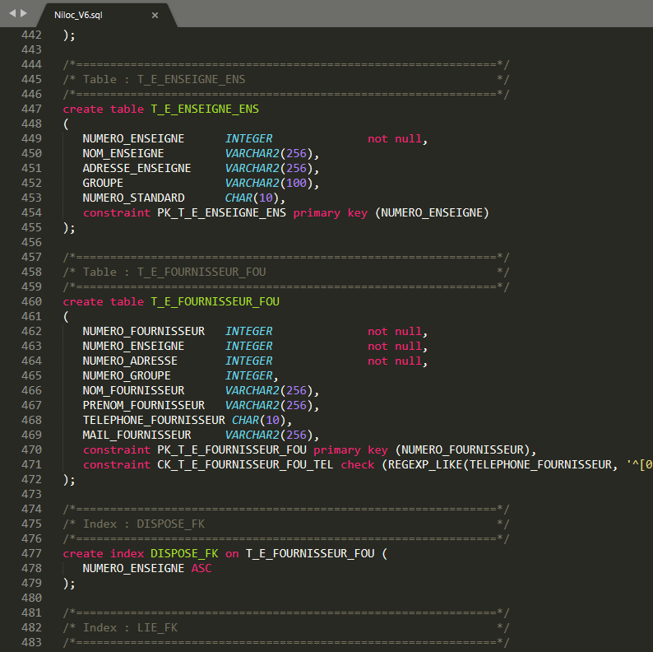
Développement
Création de la base
Création des views
Création des triggers
Création du jeu de données

Slide 9
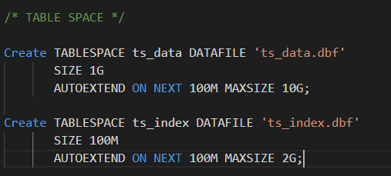
Administration BDD

Slide 10
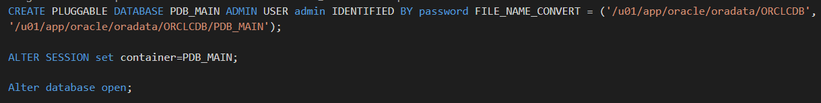
Administration BDD Suite

Slide 11
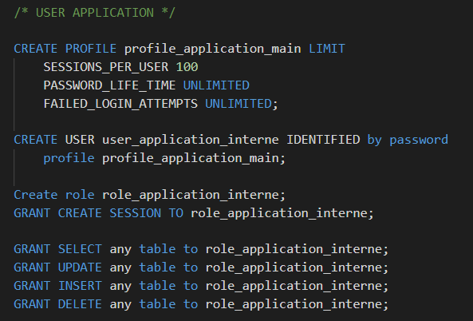
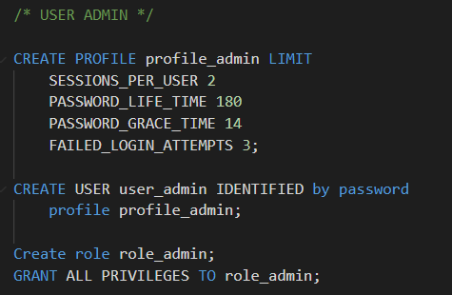
Administration BDD Suite

Slide 12
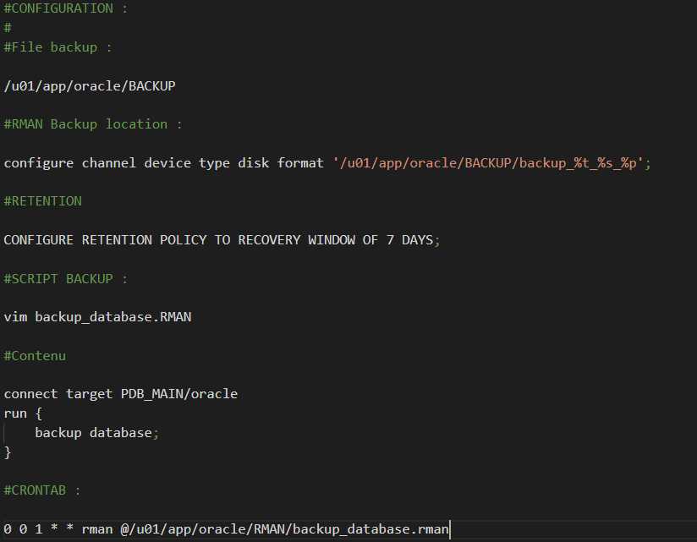
Administration BDD Suite

Slide 13
Liste rapport et choix technique

Slide 14

Base OLAP
Conception
Développement

Slide 15
Conception
(schéma étoiles/flocon -> constellation dans notre cas)

Slide 16
Developpement
Alimentation OLTP -> OLAP (flux SSIS à expliquer. Si t’as pas fait pas grave : mais met une diapo pour dire ce qu’on a prévu. FAUT RESTE POSITIF et penser aux solutions

Slide 17

Méthode Agile
Rappel des histoires réalisées, celles en cours, celles à terminer

Slide 18
Bilan personnel/ groupe
Pour :
Finalisation assez efficace sur la réalisations des rapports
Contre :
Les différents use case n’ont pas pu être finalisé à temps
Difficulté lors de la réalisation du CUBE OLAP
Problèmes d’estimation des temps : insertions des données sous-estimé, de même pour le CUBE

